Slide 1
НАЦІОНАЛЬНА АКАДЕМІЯ ВНУТРІШНІХ СПРАВ
КАФЕДРА ТЕОРІЇ ДЕРЖАВИ ТА ПРАВА
Поліцейська етика і Кодекс поведінки поліцейського

Slide 2
План лекції (навчальні питання):
Поліцейська етика: загальне і особливе.
Стандарти ООН.
Стандарти Ради Європи.
Етикет. Службовий етикет. Статут і службовий етикет. Традиції та ритуали. Присяга.
Закони і підзаконні акти України, які регламентують діяльність Національної поліції України та питання етичної поведінки поліцейського.

Slide 3
Питання 1.
Поліцейська етика: загальне і особливе.

Slide 4
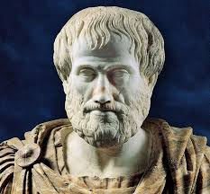
Слово «етика» виникло з давньогрецького – яке у різні часи мало різні значення.
Спочатку воно означало місцеперебування, спільне житло, потім – звичай, темперамент, характер, стиль мислення, а також усталену природу якогось явища.
Аристотель (384-322 рр. до н. е.) узявши за основу значення етосу як характеру, темпераменту, утворив прикметник – «етичний» для позначення особливої групи людських чеснот – мудрості, мужності, помірності, справедливості тощо – відрізняючи їх від доброчинностей розуму.
Аристотель
Науку про етичні чесноти (особистісні якості), достоїнства характеру людини Аристотель назвав етика.

Slide 5

Метою етики є
раціональне обґрунтування моралі та виявлення її природи, сутності, місця і значення у розвитку людини та суспільства.
Професійна етика
є одним з підрозділів науки про мораль, її предметом є аналіз буття моралі, що регулює стосунки у сфері певної професійної діяльності людей.
Особливими завданнями професійної етики є обґрунтування морального значення тієї чи іншої професії для суспільства та людини, професійного морального ідеалу, моральне регулювання професійних відносин.
Моральні засади професійної групи мають ґрунтуватися на загальнолюдських моральних цінностях, системі моральних норм та оцінок, що склалися як результат історичного розвитку суспільства.

Slide 6
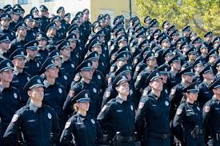
Професійна етика поліцейського
– це наука про застосування загальних норм моралі та специфічних професійних моральних правил і моральності в їхній діяльності та повсякденному поводженні.
Етика поліцейського формується на специфічних обов’язках і функціях професії та ситуаціях, у які потрапляють працівники поліції при виконанні ними службових обов’язків.
Щоб досягти високого рівня професійної етики, поліцейський повинен завжди самовдосконалюватись, бути мужнім, працьовитим, скромним, доброзичливим та, як професіонал, носити в собі, так званий, «професійно-етичний кодекс», яким повинен керуватися не лише у своїй професійній діяльності, але і в повсякденному житті.

Slide 7
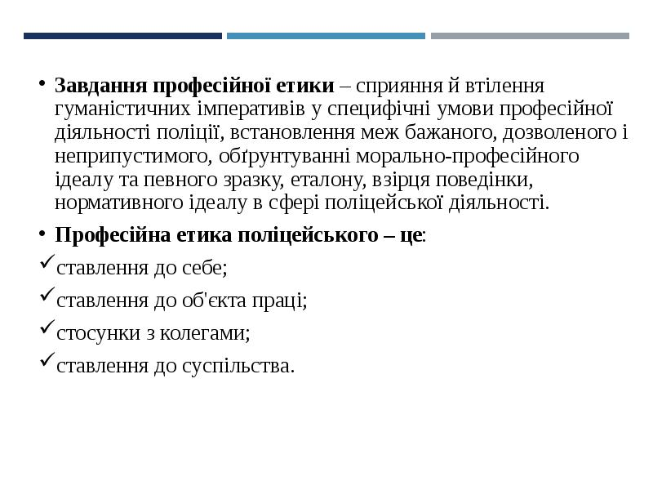

Slide 8
Питання 2.
Стандарти ООН.

Slide 9


Нині склалася певна система міжнародного законодавства, що охоплює правові норми та стандарти у сфері прав і свобод людини.
За юридичними властивостями такі акти поділяють на:
декларативні
програмні
резолюційні
конвенційні
рекомендаційні тощо

Slide 10
Основні міжнародні акти в сфері прав людини
Загальна декларація прав людини 1948 р.
Міжнародний пакт про громадянські та політичні права 1966р. та Факультативні протоколи до нього;
Міжнародний пакт про економічні, соціальні і культурні права 1966р.;
Конвенція про статус біженців 1951р.
Конвенція про статус апатридів 1954р.
Конвенція проти тортур та інших жорстоких, нелюдських або принижуючих гідність видів поводження і покарання 1984 р.;
Декларація прав дитини 1959р.;
Конвенція про права дитини 1989р.
Європейська конвенція про захист прав людини та основних свобод 1950р.
Європейська соціальна хартія 1961р. та ін.

Slide 11

10 грудня 1948 р. Генеральна Асамблея ООН прийняла Загальну декларацію прав людини.
В цілому Загальна декларація прав людини складається із 30 статей присвячених громадянським, політичним, економічним, соціальним і культурним правам й основним свободам, якими повинна володіти кожна людина. Вона не є ні договором, ні юридичною угодою між державами. Це, скоріше, заява про наміри чи ідея.

Slide 12
У 1966 р. Генеральна Асамблея ООН прийняла Пакт про громадянські та політичні права і Пакт про економічні, соціальні та культурні права, які набрали юридичної сили у 1976 р.
Загальна декларація прав людини та міжнародні пакти складають Міжнародний білль прав людини (чи Хартію прав людини), що покладає на держави обов'язок забезпечити здійснення закріплених у цих документах прав всіма необхідними засобами.

Slide 13
Право людини на свободу та особисту недоторканість регулюється на трьох рівнях: міжнародному; регіональному (європейському); національному.
у ст. 9 Міжнародного пакту про громадянські і політичні права ООН зазначається, що кожна людина має право на свободу та особисту недоторканність. Нікого не може бути піддано свавільному арешту чи триманню під вартою. Нікого не може бути позбавлено волі інакше, як на підставах і відповідно до такої процедури, які встановлено законом. Кожному заарештованому повідомляються при арешті причини його арешту і в терміновому порядку повідомляється будь-яке пред'явлене йому обвинувачення. Кожна заарештована або затримана за кримінальним обвинуваченням особа в терміновому порядку доставляється до судді чи до іншої службової особи, якій належить за законом право здійснювати судову владу, і має право на судовий розгляд протягом розумного строку або на звільнення.

Slide 14
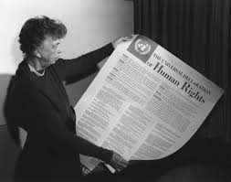
Міжнародні документи складають дуже важливу частину правової основи професійної етики поліцейських.
Всі міжнародно-правові акти, що складають правову основу професійної етики поліцейських, умовно можна поділити на дві групи:
Елеонора Рузвельт і Загальна декларація прав людини
Перша група містить міжнародно-правові акти, які проголошують права і свободи людини, в тому числі і такі, що можуть порушуватися неетичною поведінкою правоохоронців
До другої групи відносяться міжнародно-правові стандарти професійної етики поліцейських, норми яких вказують на належну поведінку правоохоронців.

Slide 15

Найголовніша відмінність між цими двома групами полягає у тому, що правові норми першої групи міжнародно-правових актів обов’язкові для виконання, а норми другої групи носять рекомендаційний характер і спрямовані перш за все на законодавця, який повинен врахувати ці норми у вітчизняному законодавстві.
Кодекс поведінки посадових осіб у підтриманні правопорядку 1979 р. містить пряме зазначення, що ефективна підтримка етичних норм серед посадових осіб з підтримання правопорядку залежить від існування добре продуманої, загальноприйнятої і гуманної системи законів

Slide 16
Конвенція проти катувань та інших жорстоких, нелюдських або принижуючих гідність видів поводження і покарання» (ООН, 1984 р.).
Стаття 1
1. Для цілей цієї Конвенції термін "катування" означає будь-яку дію, якою будь-якій особі навмисне заподіюються сильний біль або страждання, фізичне чи моральне, щоб отримати від неї або від третьої особи відомості чи визнання, покарати її за дії, які вчинила вона або третя особа чи у вчиненні яких вона підозрюється, а також залякати чи примусити її або третю особу, чи з будь-якої причини, що ґрунтується на дискримінації будь-якого виду, коли такий біль або страждання заподіюються державними посадовими особами чи іншими особами, які виступають як офіційні, чи з їх підбурювання, чи з їх відома, чи за їх мовчазної згоди. В цей термін не включаються біль або страждання, що виникли внаслідок лише законних санкцій, невіддільні від цих санкцій чи спричиняються ними випадково.

Slide 17
Питання 3.
Стандарти Ради Європи

Slide 18
В рамках діяльності Ради Європи, ЄС, СНД, Ліги Африканських держав, Організації Американських держав та ін. було розроблено та прийнято цілу низку міжнародних договорів у сфері захисту прав людини.
Особливістю цих договорів є те, що вони не повинні суперечити відповідним універсальним договорам і можуть встановлювати додаткові гарантії реалізації прав людини.

Slide 19
До таких договорів відносяться:
  Європейська конвенція про захист прав людини та основних свобод 1950 р. та додаткові протоколи до неї;
  Американська конвенція прав людини 1969 р.;
  Африканська хартія прав людини і народів 1981 р.;
  Конвенція СНД про права і основні свободи людини 1995 р.
  Європейський кодекс поліцейської етики» (2001 р.);
  Резолюція N 690 (1979) Парламентської асамблеї Ради Європи "Декларація про поліцію« та ін.

Slide 20
Важливе значення у забезпеченні прав людини має Європейська конвенція про захист прав людини та основних свобод (1950р.), учасником якої є і Україна.
Дана Конвенція і відповідні протоколи до неї дали змогу запровадити унікальну й дієву систему контролю за виконанням державами-учасницями закріплених у цих документах стандартів у галузі прав людини – Європейський суд з прав людини

Slide 21
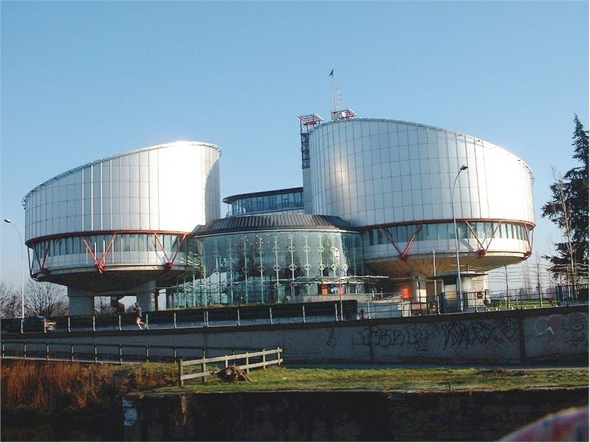

Slide 22
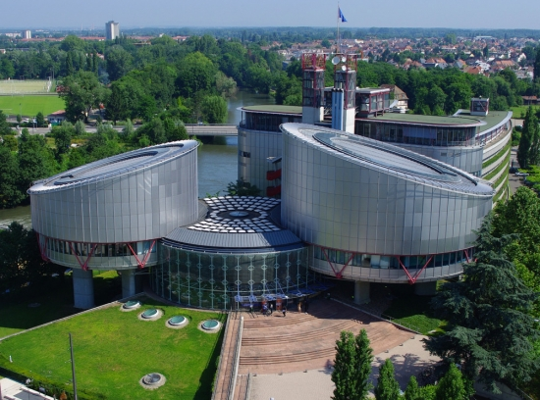

Slide 23
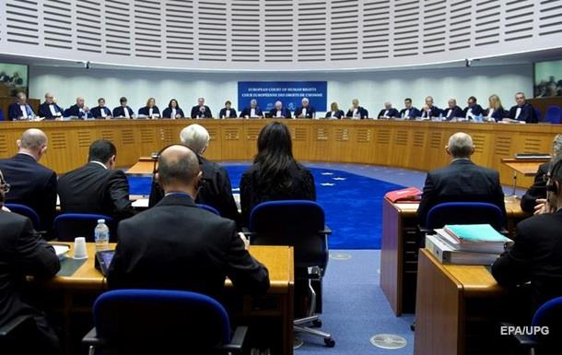

Slide 24
Ст. 3 Конвенції про захист прав людини і основоположних свобод
Нікого не може бути піддано катуванню або нелюдському чи такому, що принижує гідність, поводженню або покаранню
Абсолютний характер гарантій, передбачених ст. 3 Конвенції
Не може бути жодних винятків і не може існувати жодних підстав для відступу держави від своїх зобов’язань за ст. 3 Конвенції під час війни або іншої надзвичайної ситуації, що загрожує життю нації

Slide 25
Поводження чи покарання, що принижують людську гідність
«Спричиняє у потерпілого почуття страху, болісні страждання й почуття неповноцінності, спроможні принизити його гідність і навіть зламати його фізичний і моральний опір» (рішення Суду у справі «Ireland V. the United Kingdom» від 18.01.1978). Це було підтверджено й у 2000 р. у рішенні Суду у справі «Kudla v. Poland» (рішення від 26.10.2000): таким, що принижує гідність, Суд назвав поводження, яке «мало на меті викликати у потерпілих почуття страху, страждань і меншовартості, а відтак принизити та зневажити їх».

Slide 26
Нелюдське поводження чи покарання
Суд провів розмежування «нелюдського» і такого, «що принижує гідність», поводження, вказавши, що нелюдське поводження має місце, «якщо, крім іншого, воно було умисним, застосовувалося впродовж кількох годин поспіль і призводило або до справжніх тілесних ушкоджень, або до гострих фізичних чи душевних страждань». «Kudla V. Poland» (рішення від 26.10.2000), «Iorgov V. Bulgaria» від 11.03.2004)

Slide 27
Катування
Будь-яку дію, якою будь-якій особі навмисне заподіюються сильний біль або страждання, фізичне чи моральне, щоб отримати від неї або від третьої особи відомості чи визнання, покарати її за дії, які вчинила вона або третя особа чи у вчиненні яких вона підозрюється, а також залякати чи примусити її або третю особу, чи з будь-якої причини, що грунтується на дискримінації будь-якого виду, коли такий біль або страждання заподіюються державними посадовими особами чи іншими особами, які виступають як офіційні, чи з їх підбурювання, чи з їх відома, чи за їх мовчазної згоди.

Slide 28
Конвенція про захист прав людини і основоположних свобод визначає виключні випадки позбавлення волі (ст.5 Конвенції про захист прав людини і основоположних свобод
Законне ув'язнення особи після засудження її компетентним судом;
Законний арешт або затримання особи за невиконання законного припису суду або для забезпечення виконання будь-якого обов'язку, встановленого законом;
Законний арешт або затримання особи, здійснене з метою до провадження її до компетентного судового органу за наявності обґрунтованої підозри у вчиненні нею правопорушення;
Затримання неповнолітнього на підставі законного рішення з метою застосування наглядових заходів виховного характеру або законне затримання неповнолітнього з метою до провадження його до компетентного органу;
Законне затримання осіб для запобігання поширенню інфекційних захворювань, законне затримання психічнохворих, алкоголіків або наркоманів чи бродяг;
Законний арешт або затримання особи з метою запобігання її недозволеному в'їзду в країну чи особи, щодо якої провадиться процедура депортації або екстрадиції.

Slide 29
Резолюція N 690 (1979) Парламентської асамблеї Ради Європи "Декларація про поліцію"
Поліцейський повинен нести особисту відповідальність за свої власні дії і за незаконні дії або бездіяльність, вчинені за його вказівкою.
Поліцейський повинен виконувати покладені на нього законом обов'язки щодо захисту своїх співгромадян і суспільства від насильства,
грабежу та інших суспільно небезпечних дій, як це встановлено законом.
Поліцейський, який виконує положення цієї Декларації, має право на активну моральну і фізичну підтримку суспільства, якому він служить.
Дисциплінарні стягнення, тортури та інші форми нелюдського або принизливого поводження чи покарання забороняються при будь-яких обставинах.

Slide 30
Рекомендація Rec (2001) 10 Комітету Міністрів державам-учасницям Ради Європи «Про Європейський кодекс поліцейської етики»
(Ухвалена Комітетом міністрів 19 вересня 2001 на 765-му засіданні заступників міністрів)
Цілі поліції
Основними цілями поліції в демократичному суспільстві, заснованому на верховенстві права, є:
підтримка публічного спокою, забезпечення права і порядку в суспільстві;
- захист і дотримання основоположних прав і свобод особи, закріплених, зокрема, в Європейській конвенції про права людини;
- запобігання та подолання зло чинності;
- виявлення злочинів;
- надання допомоги і послуг суспільству.

Slide 31
Європейський кодекс поліцейської етики
II. Правові основи поліції відповідно до верховенства права
Законодавство про поліцію повинно бути доступним для громадськості, достатньо зрозумілими і точним, та, за необхідності, супроводжуватися чіткими підзаконним регулюванням, яке також повинно бути доступними для громадськості і зрозумілим.
Поліція є публічним органом, створеним згідно із законом.
Діяльність поліції завжди повинна проводитися у відповідності з національним правом і міжнародними стандартами, визнаними країною.
На персонал поліції повинно поширюватися таке саме законодавство, що й на звичайних громадян, і винятки можуть бути виправдані тільки з причин належної роботи поліції в демократичному суспільстві .

Slide 32
Європейський кодекс поліцейської етики
Поліція і вся поліцейська діяльність повинні поважати право на життя кожного.
V. Керівні принципи діяльності / втручання поліції
Поліція може застосовувати силу тільки у разі суворої необхідності і тільки в обсязі, необхідному для досягнення легітимної мети.
Поліція не повинна за жодних обставин вчиняти, підбурювати або терпимо ставитися до будь-яких форм катування або нелюдського, або такого, що принижує гідність, поводження чи покарання.
Персонал поліції повинен діяти чесно і з повагою до суспільства і з особливою увагою до становища осіб, які належать до найбільш уразливих груп.

Slide 33
Питання 4.
Етикет. Службовий етикет. Статут і службовий етикет. Традиції та ритуали. Присяга.

Slide 34
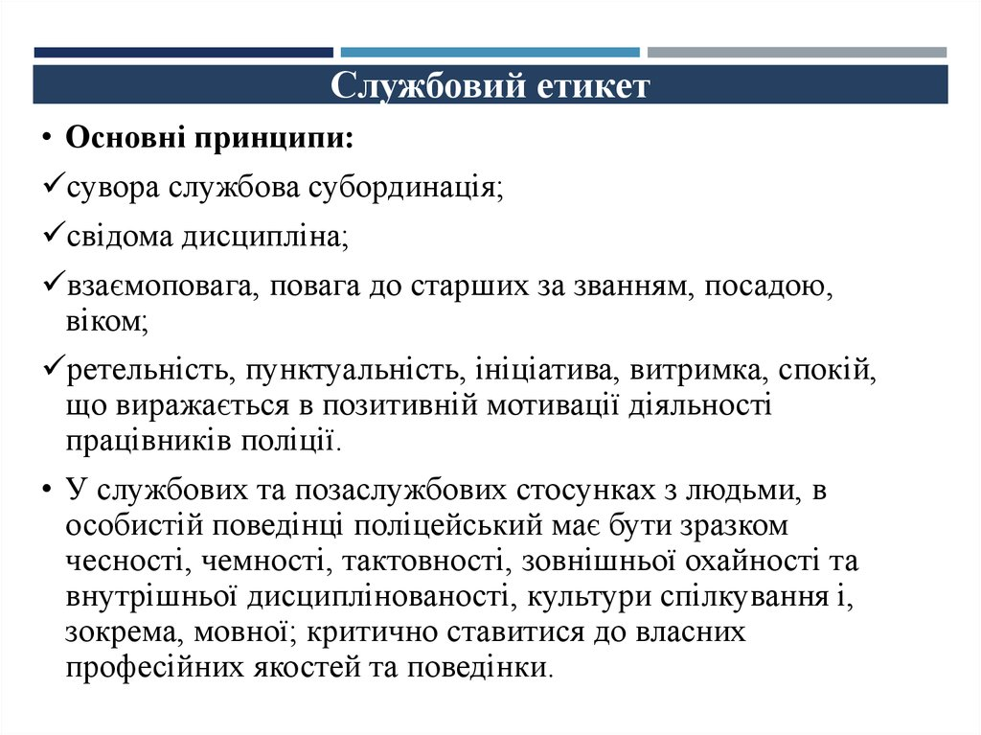
Службовий етикет
– це сукупність найдоцільніших правил поведінки людей у трудових колективах.

Slide 35
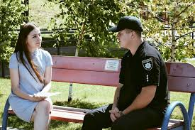
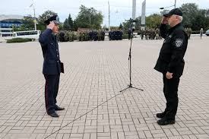
Дотримання норм і приписів щодо безпосереднього виконання поліцейськими службових обов’язків робить дії поліцейських передбачуваними, «пізнаваними», очікуваними.
Службовий етикет поліцейського відображає шанобливе ставлення до старших за званням
Спеціальні (статутні) вітання
є одним із виявів службового етикету поліцейських, оскільки виступають зовнішньою формою вияву взаємоповаги та згуртованості.

Slide 36
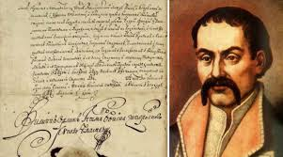
Традиції та ритуали.
Присяга.
У Конституції гетьмана Пилипа Орлика від 5 квітня 1710 року передбачалося
щоб між гетьманом і Генеральною Старшиною, полковниками та генеральними радниками «була дієва, обопільна довіра, кожен з них повинен буде скласти формальну присягу шляхом публічно здійсненої клятви на вірність Вітчизні, на відданість своєму регіментареві, на дотримання своїх повноважень відповідно до посади, яку вони коли-небудь обійматимуть».

Slide 37
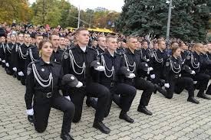
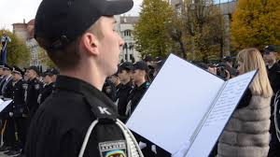
У новому Законі України «Про Національну поліцію» передбачено, що поліцейський – це громадянин України, який склав Присягу поліцейського, проходить службу на відповідних посадах у поліції і якому присвоєно спеціальне звання поліції.
«Я, (прізвище, ім’я та по батькові), усвідомлюючи свою високу відповідальність, урочисто присягаю вірно служити Українському народові, дотримуватися Конституції та законів України, втілювати їх у життя, поважати та охороняти права і свободи людини, честь держави, з гідністю нести високе звання поліцейського та сумлінно виконувати свої службові обов’язки».

Slide 38
Питання 5.
Закони і підзаконні акти України, які регламентують діяльність Національної поліції України та питання етичної поведінки поліцейського.

Slide 39
Серед нормативно-правових актів, які складають правову основу професійної етики поліцейських, можна виділити:
Закон України «Про Національну поліцію»
Закон України «Про запобігання корупції»
Закон України «Про Дисциплінарний статут Національної поліції України»
Наказ МВС України «Правила етичної поведінки поліцейських»
Наказ МВС України «Про організацію добору (конкурсу) та просування по службі поліцейських»

Slide 40


Закон України «Про Національну поліцію» містить основні організаційні аспекти діяльності поліції, в тому числі і деякі етичні норми, зокрема ці норми містяться в розділі ІІ, який проголошує основні принципи діяльності поліцейських, а також в розділі VII, який встановлює правила проходження служби в поліції.
Певні етичні норми діяльності поліцейських містяться в Законі України «Про Дисциплінарний статут Національної поліції України», в основному ці норми стосуються етичних відносин між колегами по службі та регулюють питання службової дисципліни.

Slide 41

Наказ МВС України «Правила етичної поведінки поліцейських» є узагальненим зібранням професійно-етичних вимог щодо правил поведінки поліцейських та спрямовані на забезпечення служіння поліції суспільству шляхом забезпечення охорони прав і свобод людини, протидії злочинності, підтримання публічної безпеки і порядку на засадах етики та загальнолюдських цінностей.
Поліцейський здійснює свою діяльність відповідно до основоположних принципів
верховенства права;
дотримання прав і свобод людини;
законності;
відкритості та прозорості;
політичної нейтральності;
взаємодії з населенням на засадах партнерства;
безперервності;
справедливості, неупередженості та рівності.

Slide 42
Під час виконання службових обов’язків поліцейському заборонено:
сприяти, здійснювати, підбурювати або терпимо ставитися до будь-яких форм катування, жорстокого, нелюдського або такого, що принижує гідність, поводження чи покарання;
допускати будь-які привілеї чи обмеження за ознаками раси, кольору шкіри, політичних, релігійних та інших переконань, статі, етнічного та соціального походження, майнового стану, місця проживання, за мовною або іншими ознаками;
використовувати будь-які предмети, на яких зображена символіка політичних партій, та провадити політичну діяльність, висловлювати особисте ставлення до діяльності політичних партій під час виконання службових повноважень, а також використовувати службові повноваження в політичних або особистих цілях;
розголошувати та використовувати інформацію з обмеженим доступом, яка стала йому відома у зв’язку з виконанням службових обов’язків, у тому числі після припинення служби в поліції, крім випадків, визначених законом;
знімати з однострою чи приховувати нагрудний знак (жетон), а також будь-яким іншим чином перешкоджати прочитанню інформації на ньому або фіксуванню за допомогою технічних засобів, крім випадків, коли поліцейський виконує службові обов’язки в режимі секретності в установленому законодавством України порядку;
перебувати на службі в нетверезому стані, у стані наркотичного або токсичного сп’яніння, уживати тютюнові вироби під час безпосереднього виконання службових обов’язків і в невстановленому місці.

Slide 43
Поліцейські комісії
– постійно діючі колегіальні органи, що утворюються в апараті центрального органу управління поліції та в її територіальних органах (закладах, установах) для забезпечення прозорого добору (конкурсу) та просування по службі поліцейських на підставі об’єктивного оцінювання професійного рівня та особистих якостей кожного поліцейського, відповідності їх посаді, визначення перспективи службового використання в органах поліції.
До завдань поліцейських комісій, належать:
проведення відбору (конкурсу) на службу в органи поліції, крім прийому на навчання до вищих навчальних закладів із специфічними умовами навчання, які здійснюють підготовку поліцейських;
проведення конкурсу для призначення на вакантну посаду

Slide 44


